Slide 1
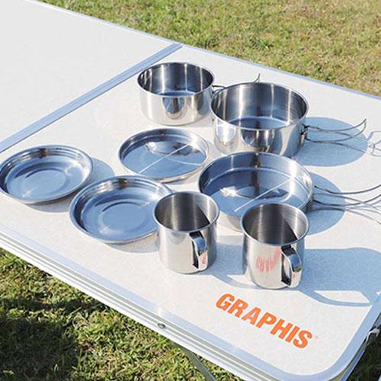
【提案書】
アウトドアクッカー8点セット
1〜2人でのキャンプ用にぴったりなクッカー8点セットです。煮るのも炒めるのも焼くのも、これがあればオールオッケー！重ねてコンパクトに収納できる上、専用の収納袋付きも◎！
特徴
納期
納期スペース
仕様
素材 : 本体：ステンレス鉄鋼［クロム13％］収納バッグ：不織布
サイズ : 鍋/大サイズ:約Φ14×H6cm[約890cc] 鍋/小サイズ:約Φ12×H5.7cm[約630cc] フタ兼用フライパン:約Φ14.5×H2.9cm[約450cc] フタ兼用皿:約Φ12.5×H1cm[約55cc] 小皿×2:約Φ13.5×H1.8cm[約190cc] マグカップ×2:約Φ7×H6.7cm[約250cc]
重量 : 約670g(セット合計)
お見積
お見積りスペース

